Slide 1
15 我们不乱扔

Slide 2
1 我喜欢哪个地方
2 这样可不行
目录
3 我能做到的……
4 板书设计
5 课后作业

Slide 3
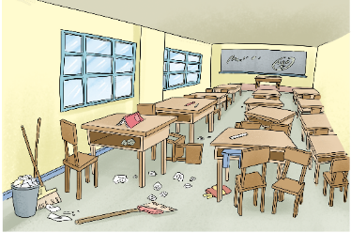
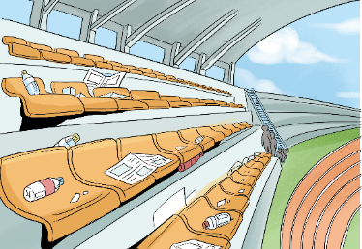
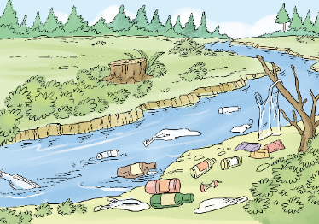
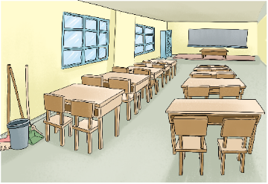
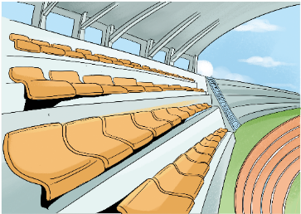
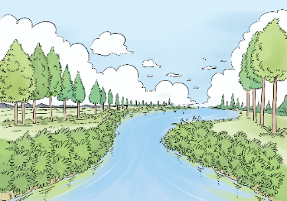
1
我喜欢哪个地方
我们身边还有哪些地方是干净整洁的？
2
3
4
5
我喜欢哪个地方
√
√
√

Slide 4
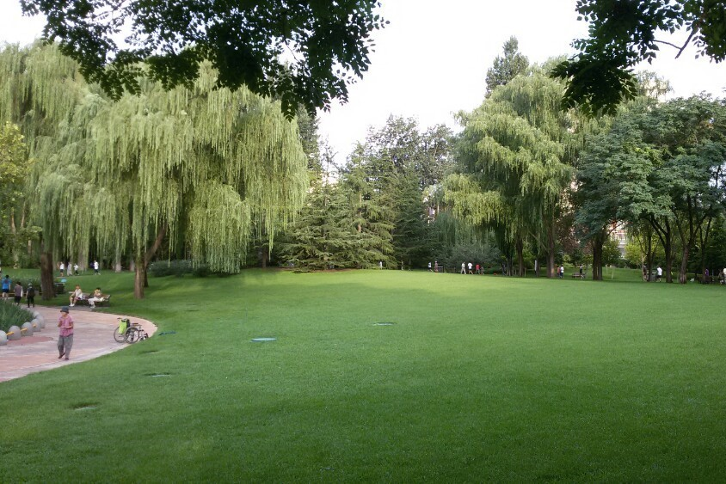
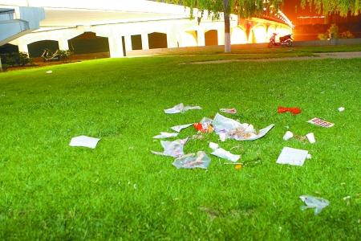
1
2
3
4
5
我喜欢哪个地方
你更愿意去哪个公园玩呢？

Slide 5
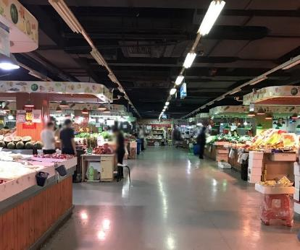
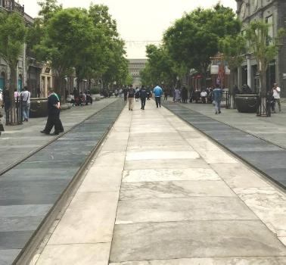
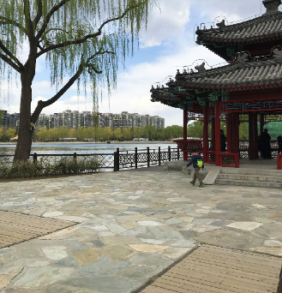
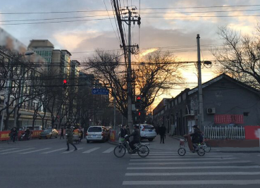
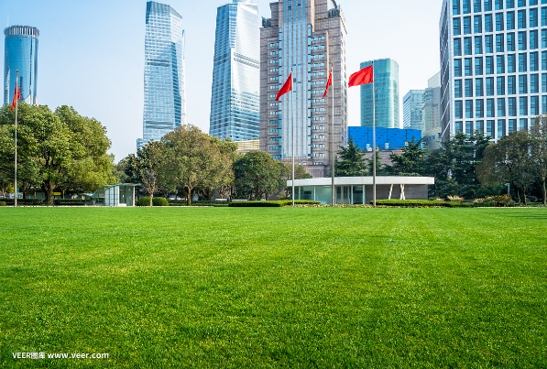
1
2
这些地方干干净净的，生活也会更美好！
3
4
5
我喜欢哪个地方

Slide 6
1
2
我们去秋游
3
小提示：
4
记得带上一个垃圾袋
不能破坏公物哦
离开时顺便清理周围的垃圾
垃圾分类丢到垃圾桶
5
我喜欢哪个地方

Slide 7
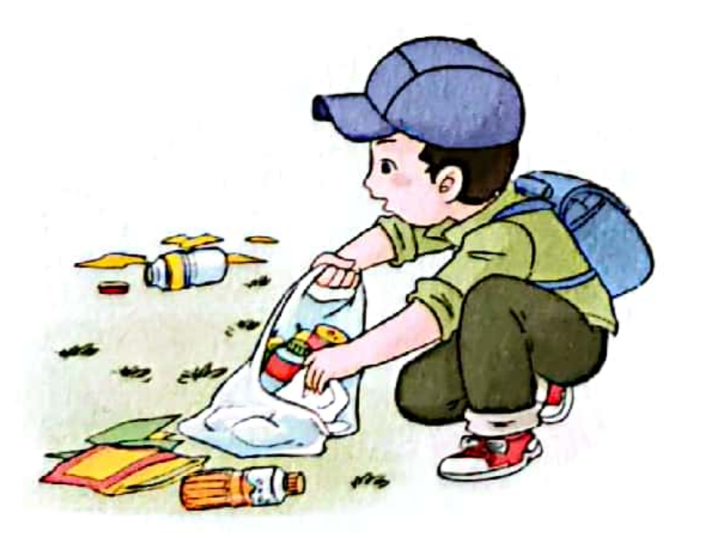
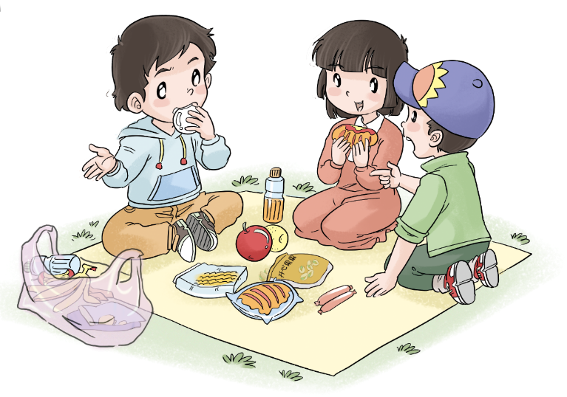
1
2
垃圾要随手装进垃圾袋。
3
4
5
我喜欢哪个地方
离开时把垃圾都捡进垃圾袋。

Slide 8
1
2
离开时别忘了带走垃圾，分类丢进垃圾箱。
3
4
5
我喜欢哪个地方

Slide 9
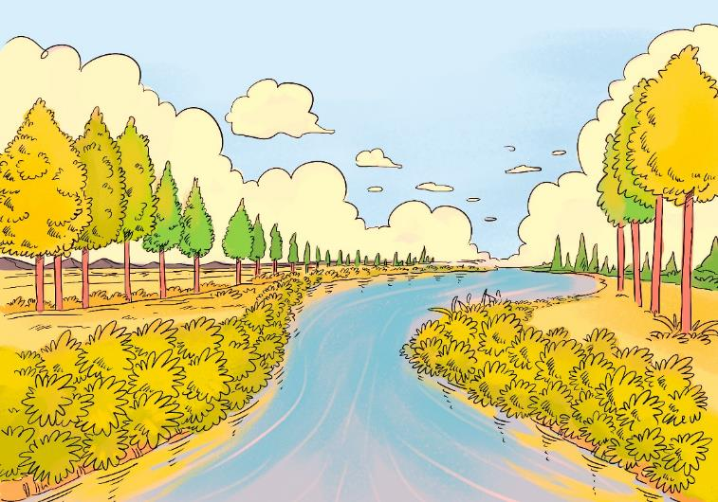
1
2
带走垃圾，留下文明。风景更美丽！
3
4
5
我喜欢哪个地方

Slide 10
1
2
文明小锦囊
3
4
在公共场所活动，尽量不要产生垃圾。如果产生了垃圾，要自觉把垃圾带走，并分类投放。这样不仅干净，更是文明的做法，是我们每个人的责任。
5
我喜欢哪个地方

Slide 11
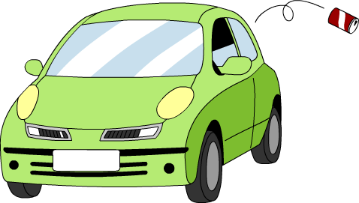
1
这样可不行
2
3
在日常生活中，还有一些不讲公共卫生的情况，如车窗抛物，既不卫生也不安全。
4
5
这样可不行
你身边还有哪些这样的行为呢？请你记录下来吧！

Slide 12
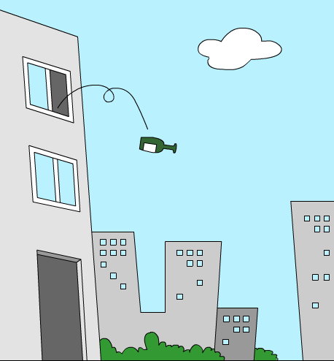
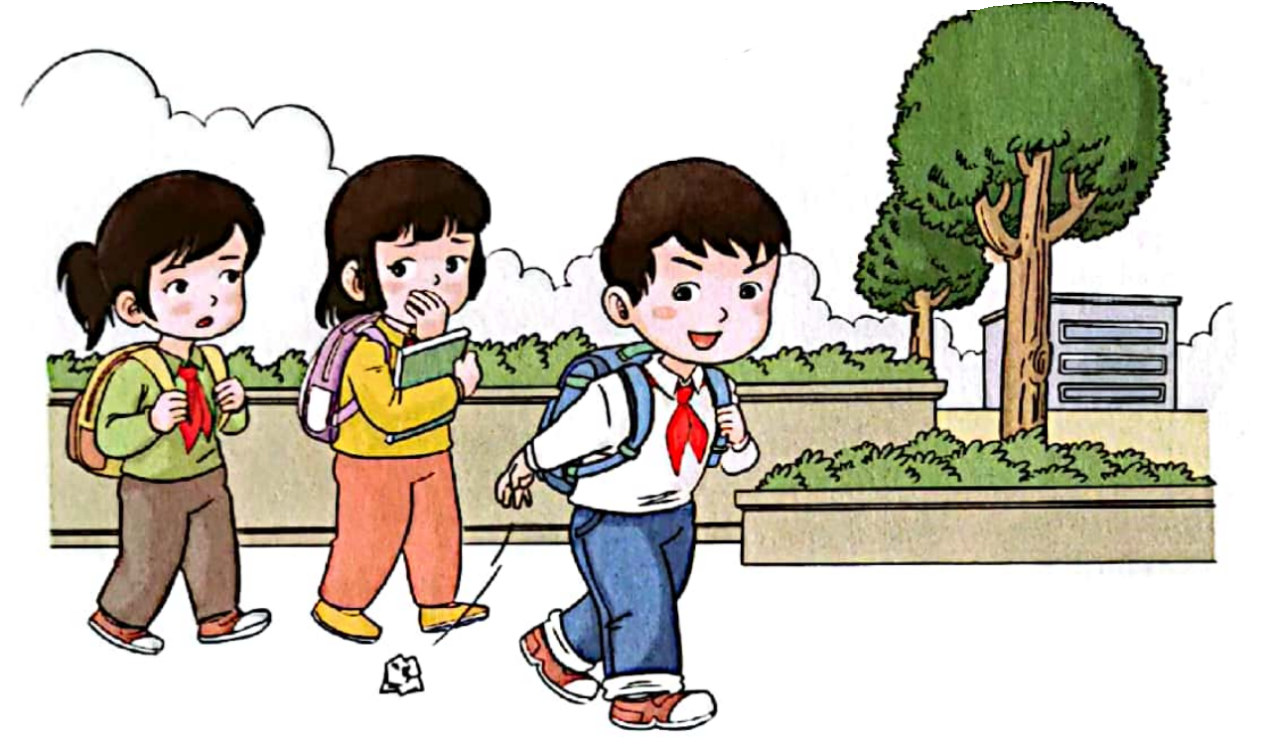
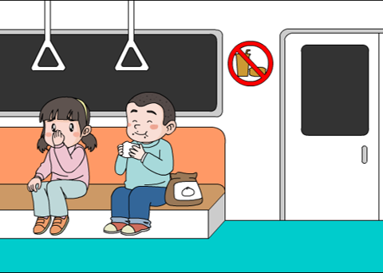
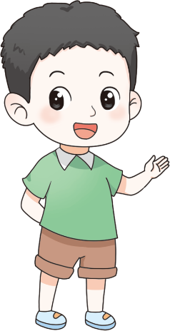
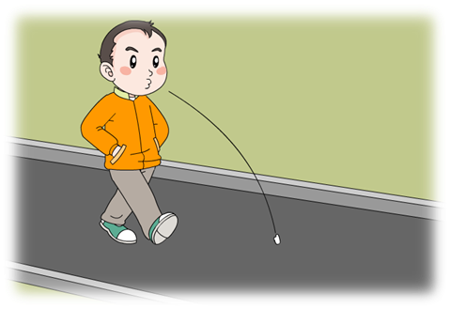
1
2
3
我发现了一些不讲公共卫生的做法。
4
5
这样可不行

Slide 13
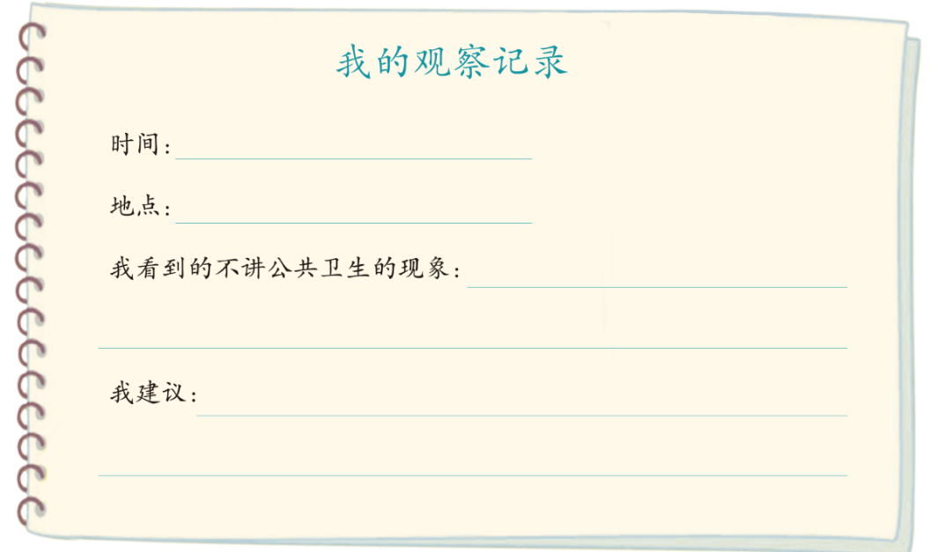
1
2
请你扮演“不文明行为记录员”，观察生活中这些不讲公共卫生的行为，记录下来。
3
4
5
这样可不行

Slide 14
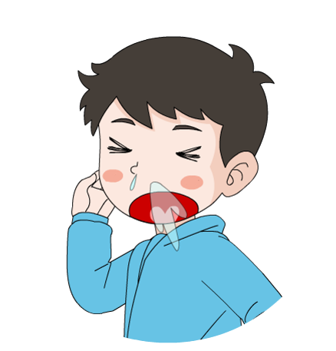
1
我能做到的……
2
感冒了，想打喷嚏，该怎么办呢？
3
阿嚏!
4
5
我能做到的……

Slide 15
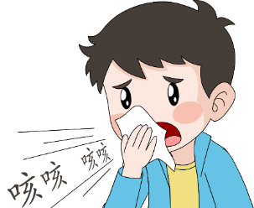
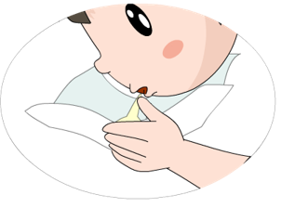
1
2
咳嗽或打喷嚏时，我用手帕或纸巾捂住嘴。
3
4
5
我把痰吐在纸巾里，然后扔进垃圾桶。
我能做到的……
应该
这样做
得了流行性感冒，外出时要戴口罩。

Slide 16
1
2
我们做到一条，就把一个花瓣涂上喜欢的颜色。看看自己能收获几个美丽的花瓣。
3
4
不在公共场所的墙上乱涂乱画。
5
离开公共场所时，要随手带走垃圾。
我能做到的……
不随地吐痰。
不在地铁或公交车上吃东西。

Slide 17
1
板书设计
2
3
我喜欢哪个地方
4
我们不乱扔
5
这样可不行
板书设计
我能做到的……

Slide 18
1
课后作业
2
3
4
可以与家长商量，在家里制订“家庭文明公约”，与家人一起，做讲文明、爱卫生的好公民。
5
课后作业

